Slide 1
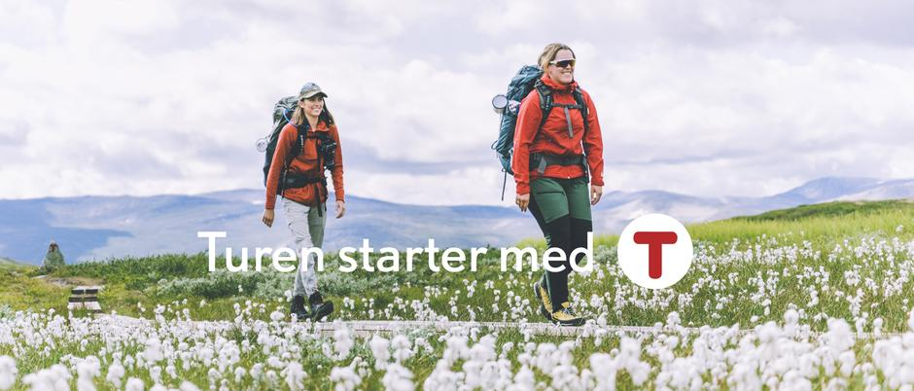

Orienteringer Styremøte 28. oktober 2025

Slide 2
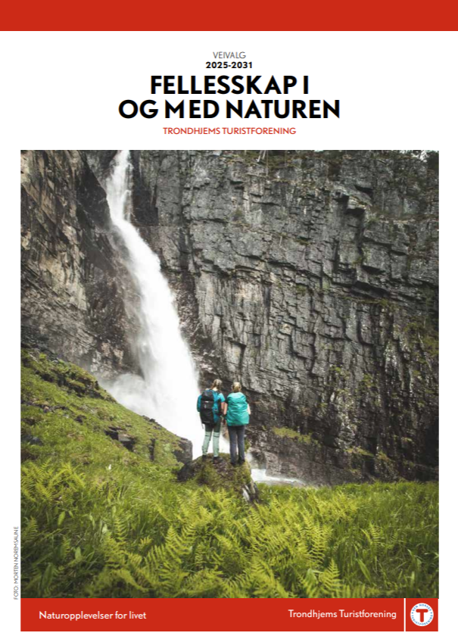
Informasjon
Orientering fra ledersamlingen i DNT
Hytteslipp 3. november
Villrein.
Tiltaksplaner Dovre, Knutshø, Rondane
Stier legges ned, Stroplesjødalen til Reinheim i vårt omr
Rondvassbu, Bjørnholia stenges utenom betjent sesong
Spranget stenges
Aursjøhytta begrenses sterk pga stenging av veien
Pekelek blant de som får begrenset sin virksonhet. Lokale peker på DNT

Slide 3
Informasjon
Personalundersøkelse 2025 er gjennomført
Denne gangen er det de deltidsansatte på hyttene i fjellet vi har spurt
Vi sendte ut undersøkelsen til 100 personer, 40 har svart.
85 % av de som svarte mente at dette alt i alt er et flott sted å jobbe
77 % av de som svarte mente i gjennomsnitt av alle påstander at de alltid eller ofte var sann
Det er (for) stor variasjon mellom hyttene. Fra 97 % til 61 % i gjennomsnitt av påstandene
Der det er negative resultater går det på lytting til medarbeiderne, oppfølging og støtte, opplæring, teamfølelse
Det er også en tydelig utvikling i opplevd arbeidspress, som kan relateres til uventet besøksvekst

Slide 4
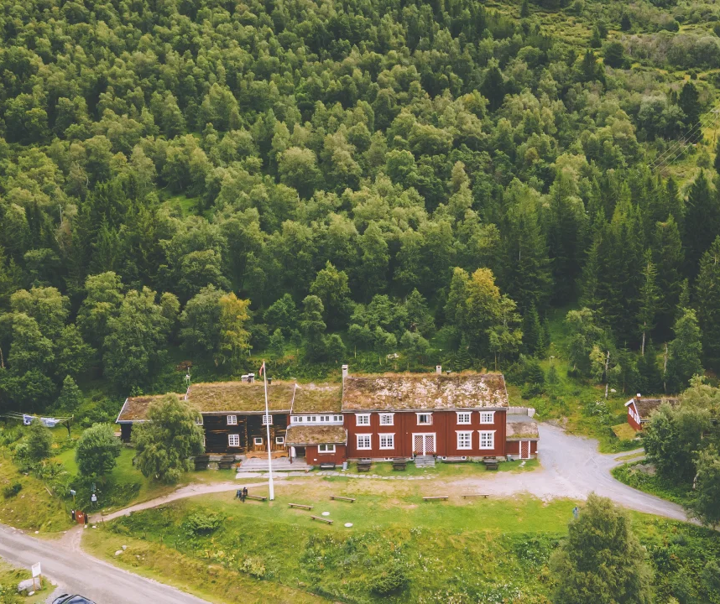
Status Byggeprosjekter
Gjevilvasshytta Utvidelse av sengekapasitet
Befaring med Plankontoret Oppdal Kommune gjennomført mandag 6. oktober 2025
Plassering av nye småhus, gangvei og gapahuk ble diskutert.
Tømmer fra Granskogen ferdig saget, lagret på Oppdal.
Dialog opprettet med Sweco arkitekter i Trondheim.
Plankontoret har levert utkast til planinitiativ 20.10.2025
Pågående arbeid
Plankontoret håndterer omregulering og søknadsprosesser.
Avtale om forhåndskonferanse gjøres i disse dager.
Neste steg
TT diskuterer arkitektoniske og funksjonelle konsepter, og velger arkitekt (november 2025).

Slide 5
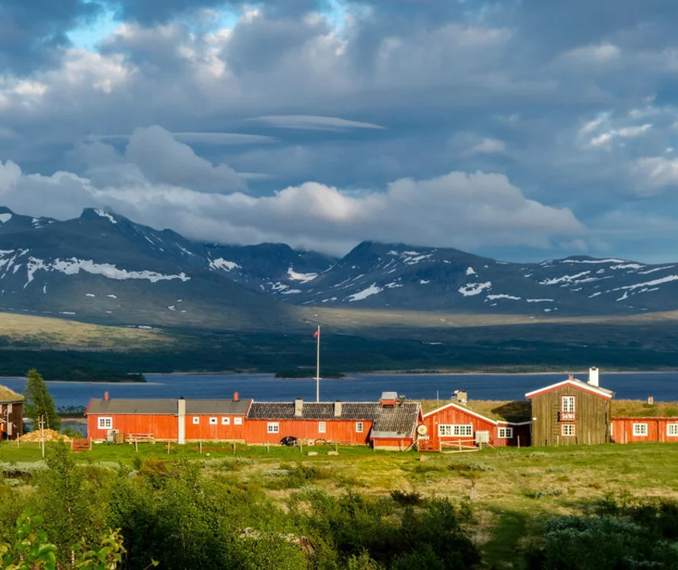
Status Byggeprosjekter
Storerikvollen – Energibygg
Status
Befaring med Sweco-arkitekt 23. oktober.
Kontrakt inngått med Sweco.
Pågående arbeid
Sweco bidrar i søknadsprosessen for nytt bygg på tunet.
Neste steg
Sweco ferdigstiller tegninger (november 2025).
Forankring i TT (desember 2025).

Slide 6
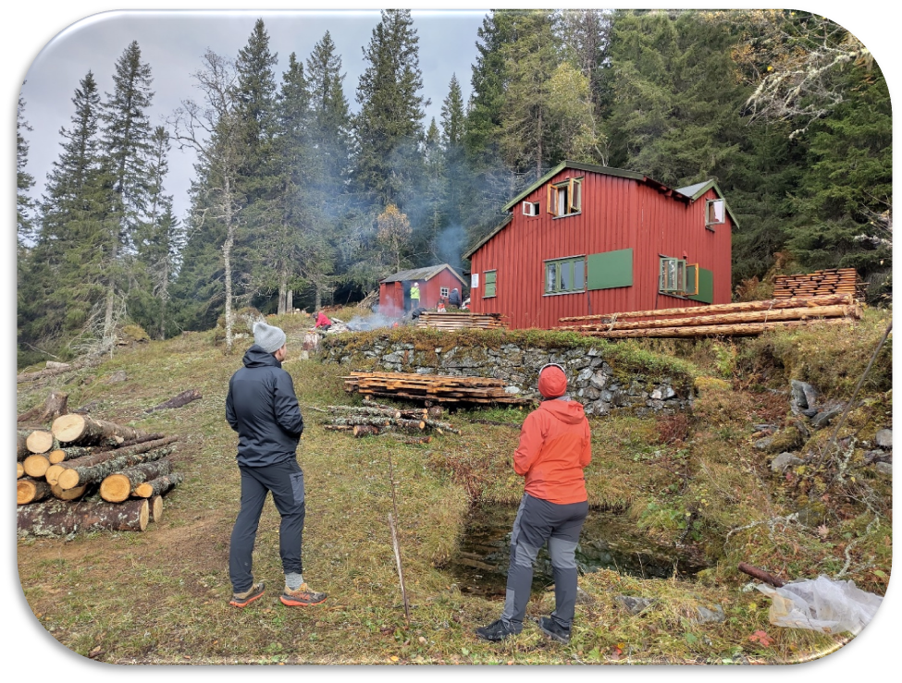
Status Byggeprosjekter
Tanker om Gråkallhytta 2025.docx
Gråkallhytta
Status
Skogrydding ferdigstilt.
Materialer skal sages.
Befaring og workshop med administrasjonen planlagt 28. oktober.
Pågående arbeid
Sweco utarbeider forslag til ny hytte.
Neste steg
Forankring i TT (november 2025).
Forkonferanse med Trondheim kommune om tillatelser (desember 2025).

Slide 7
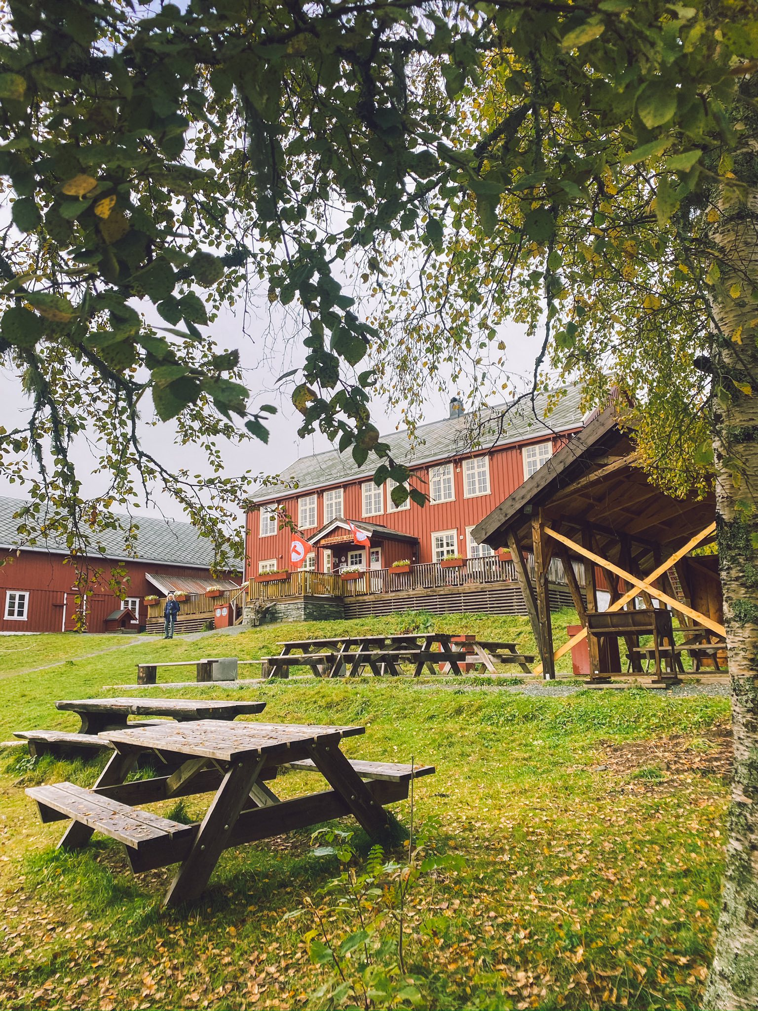
Status Byggeprosjekter
Rønningen
Status
TT har fått 40 års leieavtale.
Kommunen bidrar til grunnarbeid på Masstua.
Møte med Trondheim kommune 22. oktober om tegninger og utforming.
Neste steg
Byggesøknad ønskes sendt før jul 2025 (avklares med kommunen).
Forankring og konseptavklaring i TT (desember 2025).
Oppstart av arbeid som ikke er søknadspliktig (høsten 2025/vinter 2026).

Slide 8
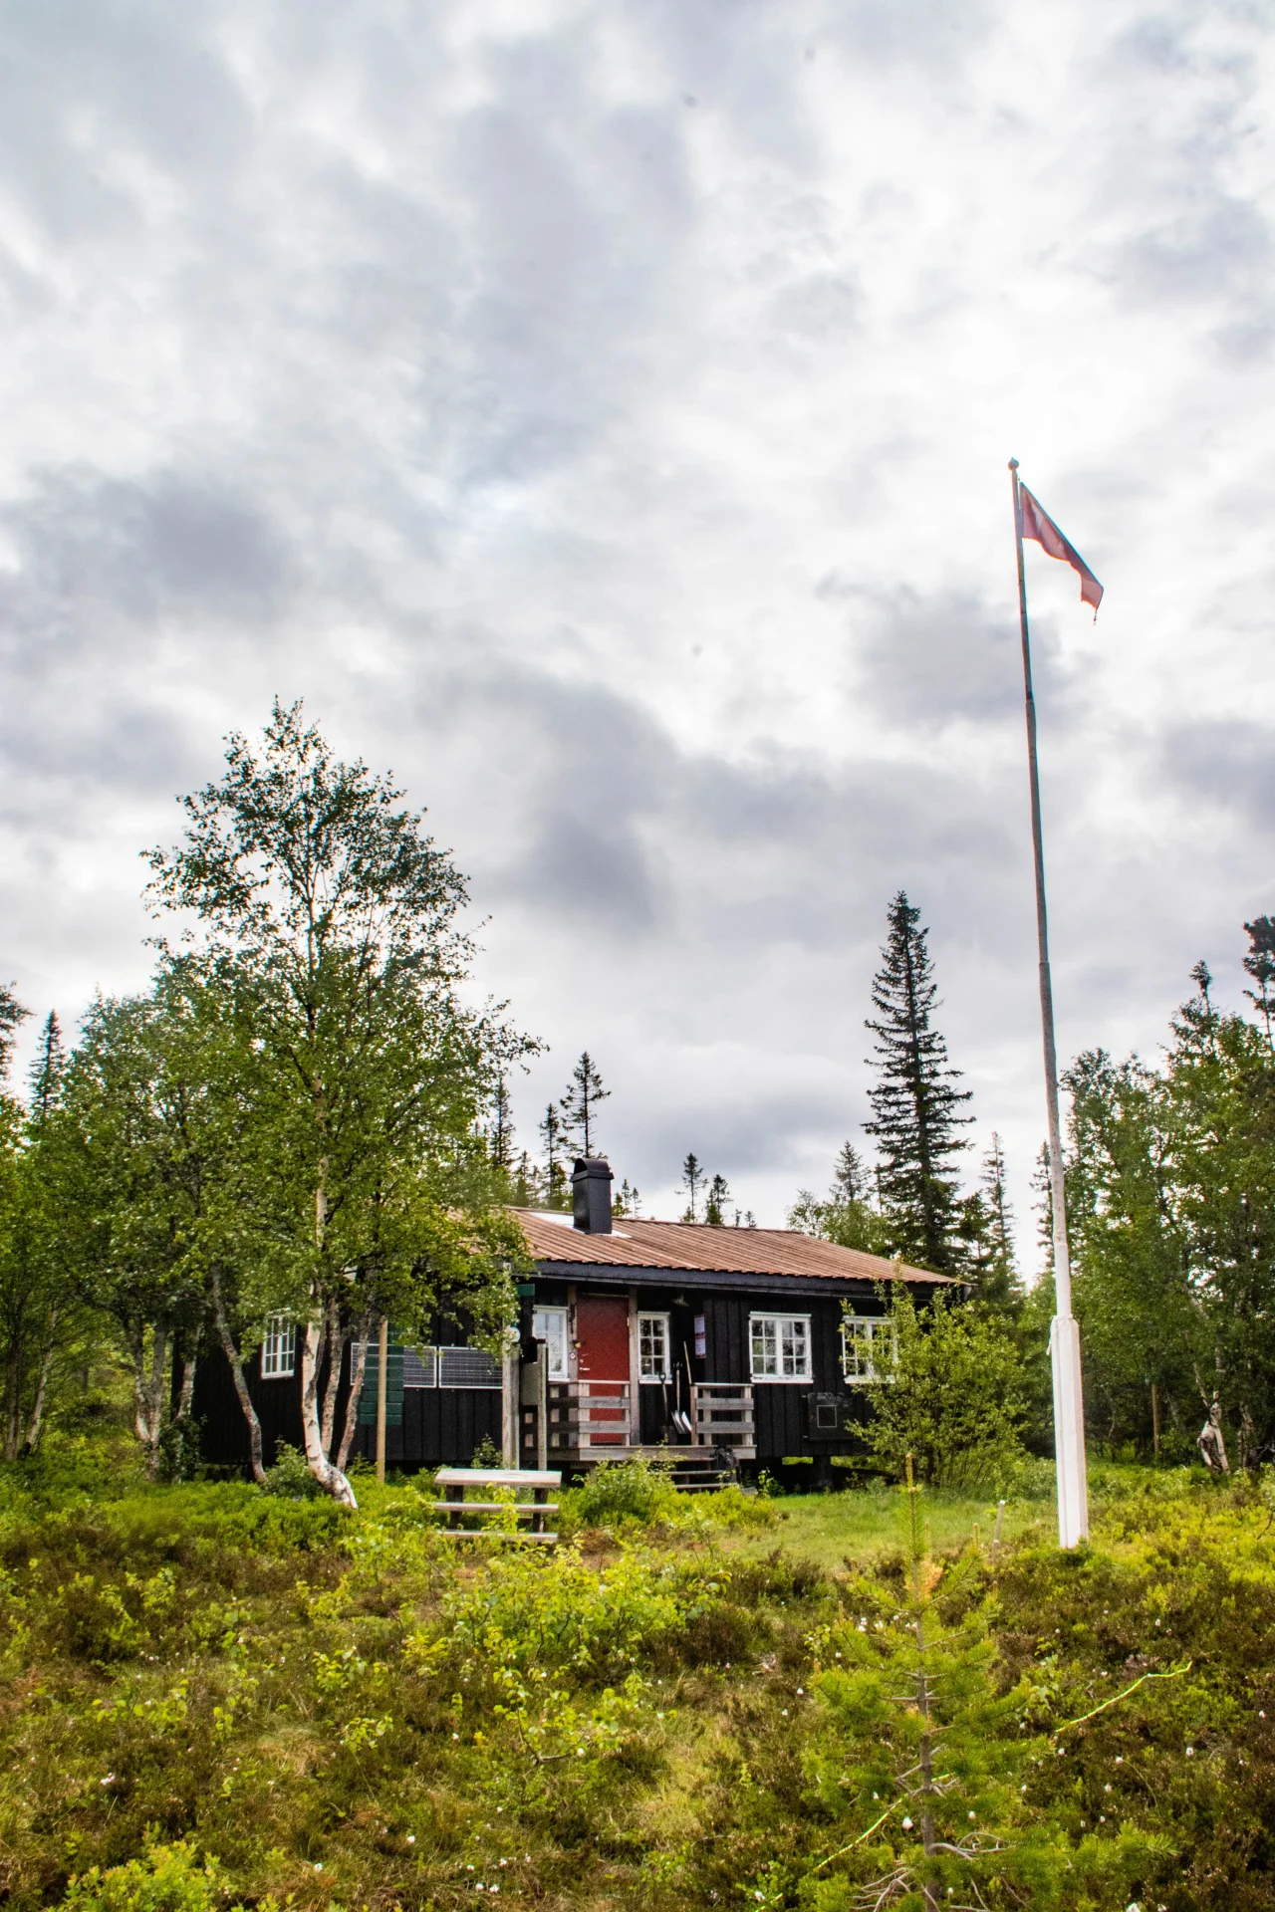
Status Byggeprosjekter
Græslihytta
Status
Sweco har laget tegninger: 2 anneks, ombygging av hovedhytte og badstue.
Grunneier er positiv og har mottatt tegningene.
Neste steg
Forankring i TT-administrasjonen og relevante brukergrupper (november 2025).
Vurdering av søknadsprosess og eventuell bistand fra Sweco.

